Slide 1
(Mar 29, 2017)
Wasserstein-GAN
Cheng Jianlin

Slide 2

Outline
I. Introduction
II. Different Distances
III. Wasserstein GAN
IV. Results

Slide 3
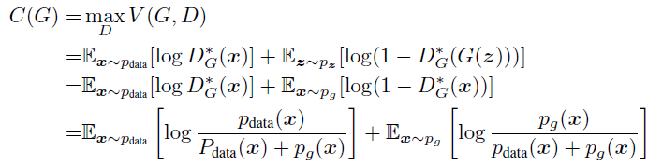
I. Introduction
GAN
Notes:
GAN训练有一个trick，就是别把判别器训练得太好，否则在实验中生成器会完全学不动（loss降不下去）
判别器越好，生成器梯度消失越严重

Slide 4


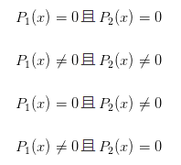
Min:
gradient vanishing
It is then unlikely that the model manifold and the true distribution's support have a non-negligible intersection
Notes:
当两个分布Pr与Pg的支撑集（support）是高维空间中的低维流形（manifold）时，Pr与Pg重叠部分测度（measure）为0的概率为1。

Slide 5



Different Distances
Total Variation(TV) distance
Kullback-Leibler(KL) divergence
Jensen-Shannon(JS) divergence
Earth-Mover distance or Wasserstein-1
Notes:
为什么叫Earth-Mover distance？直观上理解为在这个“路径规划”下把这堆“沙土”挪到“位置”所需的“消耗”，而就是“最优路径规划”下的“最小消耗”，所以才叫Earth-Mover（推土机）距离。

Slide 6
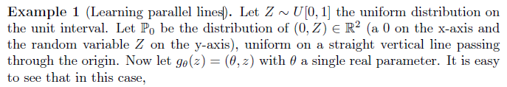
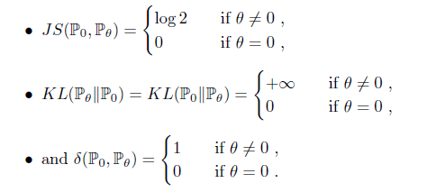

II. Different Distances
Notes:
KL散度和JS散度是突变的，要么最大要么最小，
Wasserstein距离却是平滑的，如果我们要用梯度下降法优化这个参数，前两者根本提供不了梯度，Wasserstein距离却可以。
Wasserstein距离相比KL散度、JS散度的优越性在于，即便两个分布没有重叠，Wasserstein距离仍然能够反映它们的远近。

Slide 7
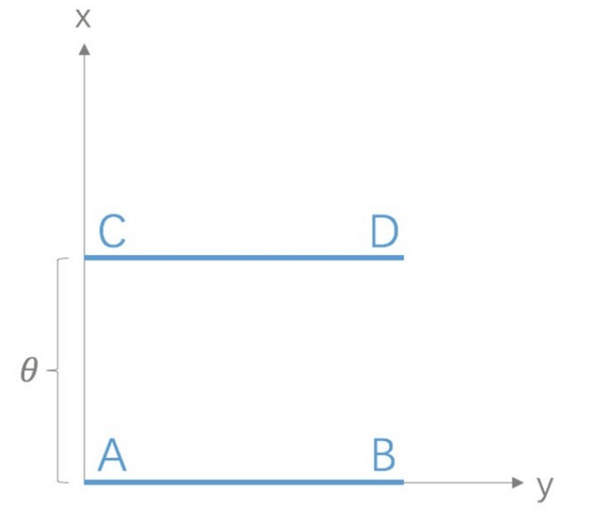
II. Different Distances
Notes:
KL散度和JS散度是突变的，Wasserstein距离却是平滑的，如果我们要用梯度下降法优化这个参数，前两者根本提供不了梯度，Wasserstein距离却可以。
Wasserstein距离相比KL散度、JS散度的优越性在于，即便两个分布没有重叠，Wasserstein距离仍然能够反映它们的远近。

Slide 8
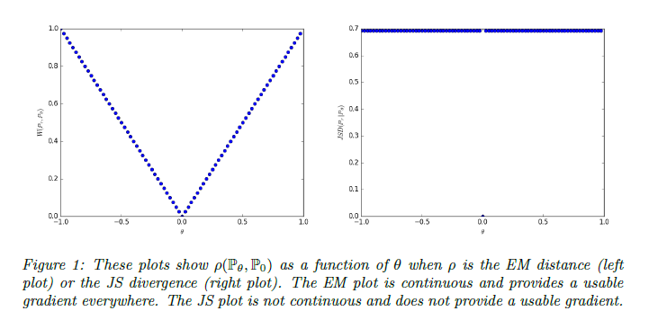
II. Different Distances

Slide 9




III. Wasserstein GAN
Discriminator loss
Generator loss
Notes:
Lipschitz连续，就比如说f的定义域是实数集合，那么按照定义就是f的导数绝对值不超过某个K值。

Slide 10
III. Wasserstein GAN
W-GAN VS GAN
· No sigmoid
·No log
·Weight clipping
·RMSProp instead of Adam
Notes:
就是限制神经网络F的所有参数的不超过某个范围，比如，此时关于输入样本的导数也不会超过某个范围，所以一定存在某个不知道的常数使得的局部变动幅度不会超过它，Lipschitz连续条件得以满足。
判别器的loss梯度是不稳定的，所以不适合用Adam这类基于动量的优化算法。作者改用RMSProp之后，问题就解决了，因为RMSProp适合梯度不稳定的情况。
Since the loss for the critic is nonstationary, momentum based methods seemed to perform worse

Slide 11
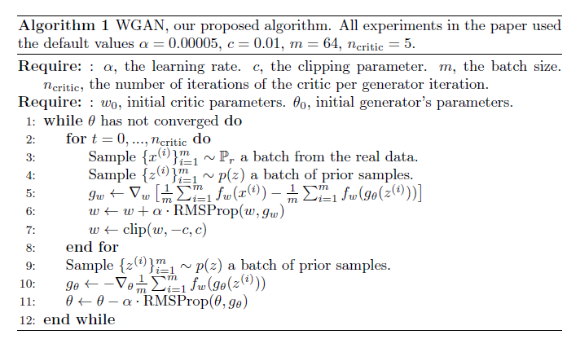
III. Wasserstein GAN

Slide 12
IV. Results
Benefits:
· a meaningful loss metric that correlates with the generator's convergence and sample quality
· improved stability of the optimization process
Notes:
第一：判别器所近似的Wasserstein距离与生成器的生成图片质量高度相关
第二：在优化过程中有着更高的稳定性。

Slide 13
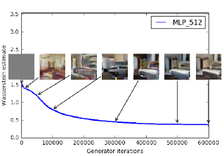
IV. Results
Notes:
判别器所近似的Wasserstein距离与生成器的生成图片质量高度相关。

Slide 14
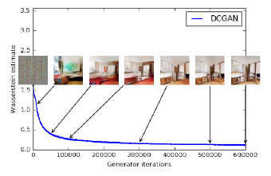
IV. Results
Notes:
判别器所近似的Wasserstein距离与生成器的生成图片质量高度相关。

Slide 15
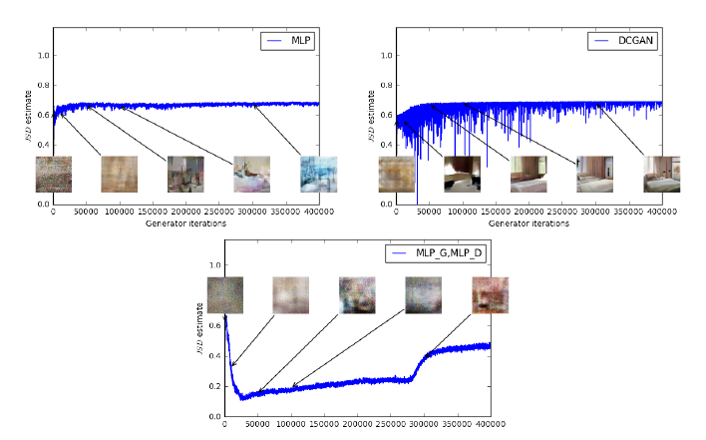
IV. Results
Notes:
生成样本的质量和JS散度是没有联系的

Slide 16
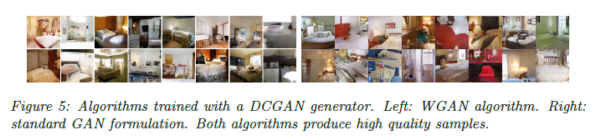
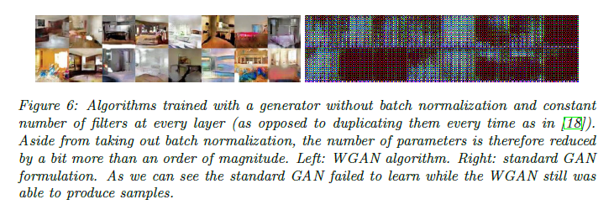
IV. Results
Notes:
判别器所近似的Wasserstein距离与生成器的生成图片质量高度相关。

Slide 17
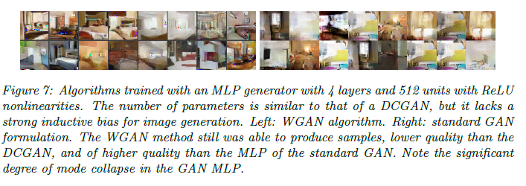
IV. Results
Notes:
In no experiment did we see evidence of mode collapse for theWGAN algorithm

Slide 18
Bibliography
[1] Wasserstein GAN

Slide 19

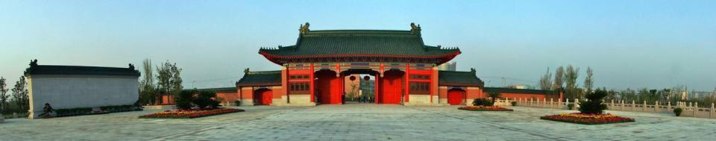

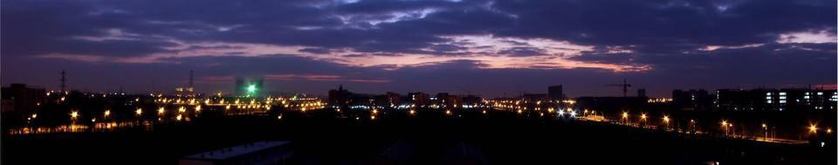
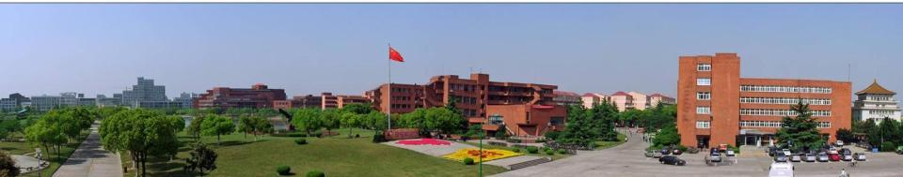
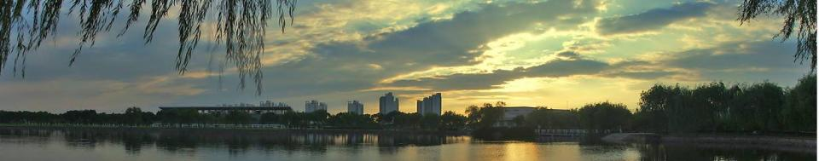
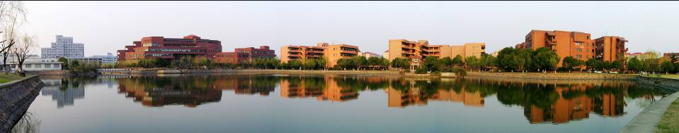
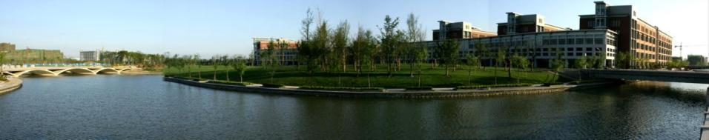
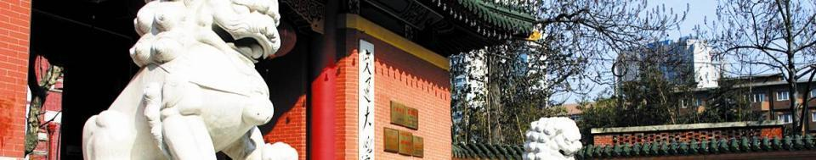
Thanks！

